Slide 1
Delivery Ssac Bot
2조
오해윤 심승현 윤태웅 윤태양

Slide 2
목차
주제 선정 및 배경
데이터 설명 및 탐색
전처리
모델링
웹 시연

Slide 3
주제 선정 및 배경

Slide 4
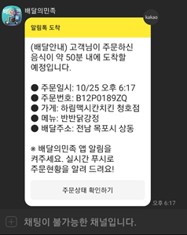

주제 선정 및 배경
현재 한국 배달업계에는 챗봇 서비스가 도입되지 않거나, 정해진 질문만 할 수 있는 상태
혼자 일하는 소상공인들의 시간과 일손을 줄일 수 있는 서비스를 생각해 봄 (주문관리, 전화를 통한 비용감소, 한번에 여러 고객 동시응대)
미국 타코벨을 시작으로 스타벅스, 도미노피자등 다양한 대기업들이 점원과 대화하는 방식으로 챗봇을 사용중

Slide 5
데이터 설명 및 탐색

Slide 6
데이터 설명 및 탐색
IDX | 발화자 | 카테고리 | QA 여부 | … | 상품명 | 상담번호 | 상담내순번
1 | c | 음식점 | q | … | 참치타다끼샐러드 | 32365 | 1
2 | s | 음식점 | a | … | NaN | 15016 | 2
3 | c | 음식점 | q | … | NaN | 62984 | 1
발화문
참치타다끼샐러드는 취소했었는데 맞죠?
네, 참치타다끼샐러드는 취소된 상태입니다.
…
주문한 메뉴 취소할 때 주문서만 있으면 된다는 말씀이세요?
고객서비스가 엉망이군요. 그냥 갑니다.
출처 : AI 허브 소상공인 고객 주문 질의 응답 텍스트 (음식점)
데이터 사이즈 : 290387 row X 19 columns

Slide 7
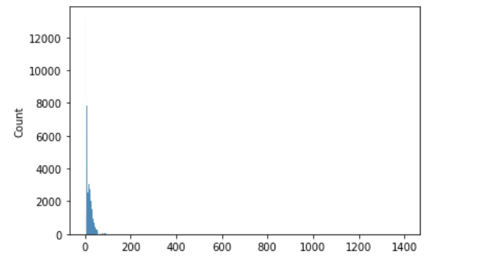
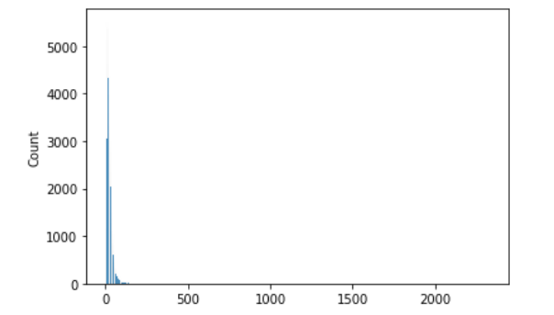
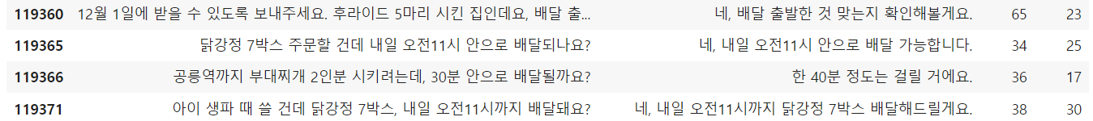
데이터 설명 및 탐색
Q_len
count : 119377
mean : 23.66
std : 19.24
min : 1.0
25% : 13.0
50% : 19.0
75% : 30.0
max : 2330.0
A_len
count : 119377
mean : 17.84
std : 16.02
min : 1.0
25% : 8.0
50% : 14.0
75% : 25.0
max : 1396.0

Slide 8
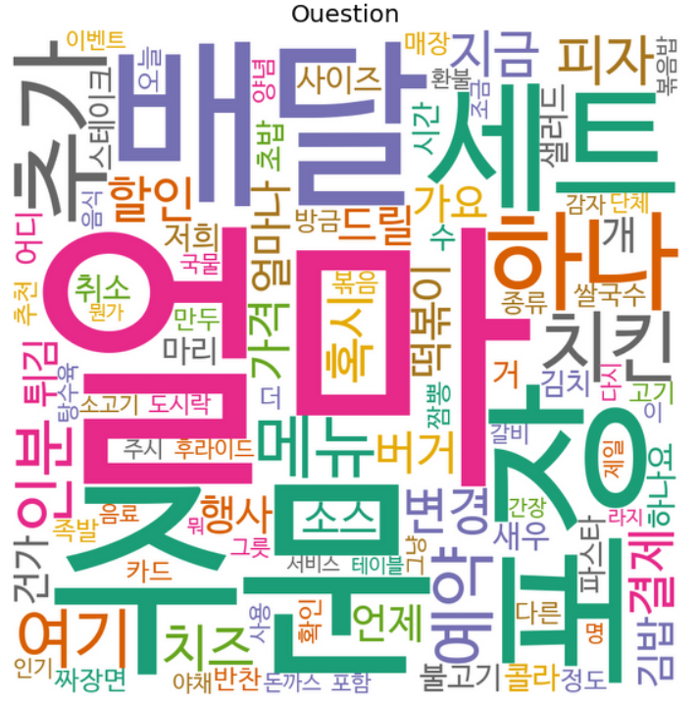
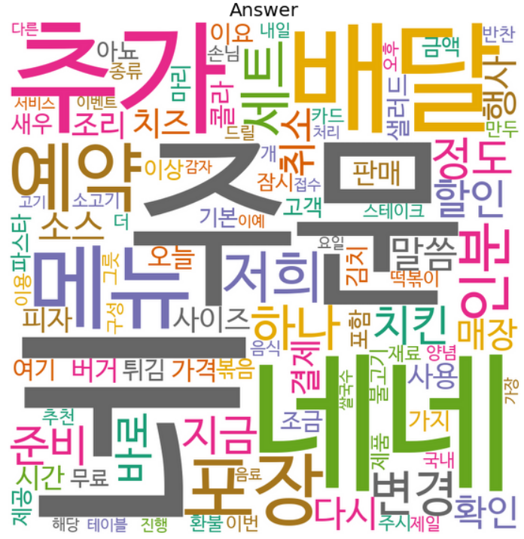
데이터 설명 및 탐색

Slide 9
전처리

Slide 10
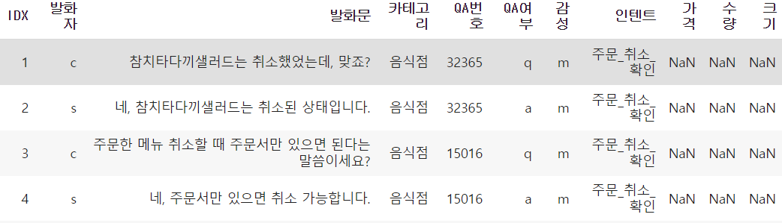
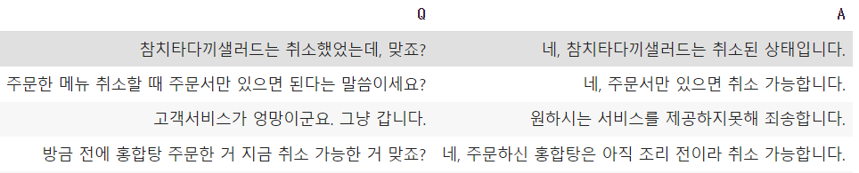
전처리
원본 데이터에서 필요한 변수만을 추출할 필요가 있음
필요없는 발화는 제거할 필요가 있음
쓸데없이 긴 문장은 제거할 필요가 있음
질문과 답변을 칼럼으로 한 (105585, 2) 데이터 구성

Slide 11
전처리
네, 주문하신 홍합탕은 아직 조리 전이라 취소 가능합니다.
정규표현식을 통한 한글 문장 전처리
네 주문하신 홍합탕은 아직 조리 전이라 취소 가능합니다
Okt를 활용한 형태소 변환
{네} {주문} {하신} {홍합} {탕} {은} {아직}
{조리} {전이} {라} {취소} {가능합니다}

Slide 12
전처리
{네} {주문} {하신} {홍합} {탕} {은} {아직}
{조리} {전이} {라} {취소} {가능합니다}
단어 사전 생성 후 토크나이저 정의 및 시퀀스 변환
[2, 4, 16, 278, 1149, 453, 12, 1150, 606, 1109, 504, 152, 49]
패딩 (maxlen = 30)
[2, 4, 16, 278, 1149, 453, 12, 1150, 606, 1109, 504, 152, 49, 0, 0, 0, 0, 0, 0, 0, 0, 0, 0, 0, 0, 0, 0, 0, 0, 0]

Slide 13
모델링

Slide 14
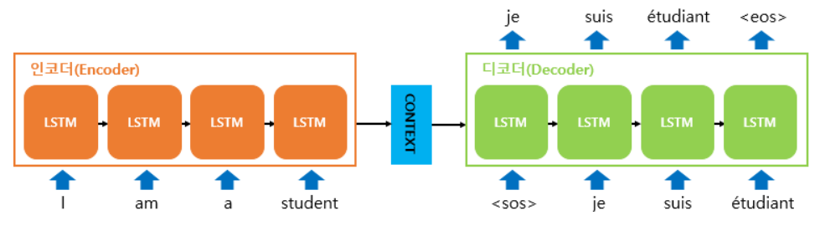
모델링
Seq2Seq

Slide 15
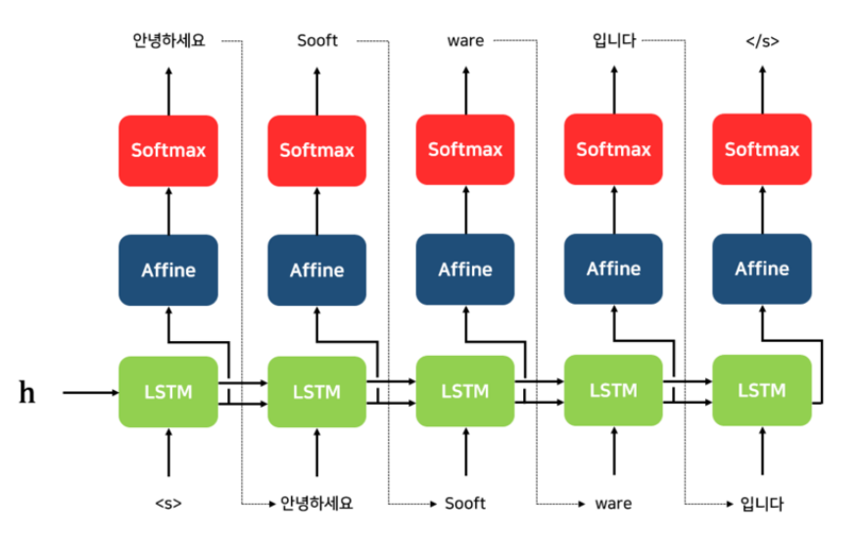
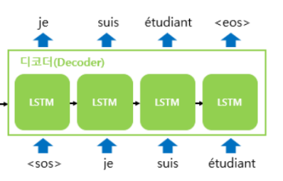
모델링
Seq2Seq
훈련
테스트

Slide 16
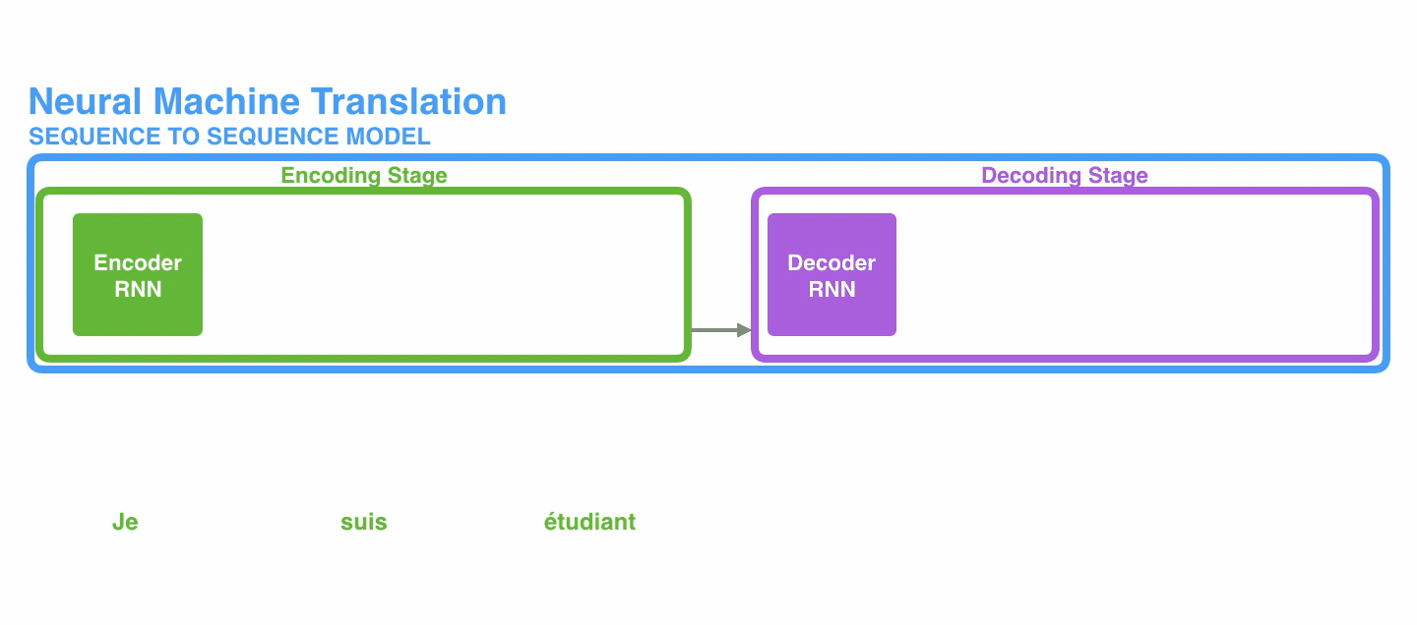
모델링
Seq2Seq

Slide 17
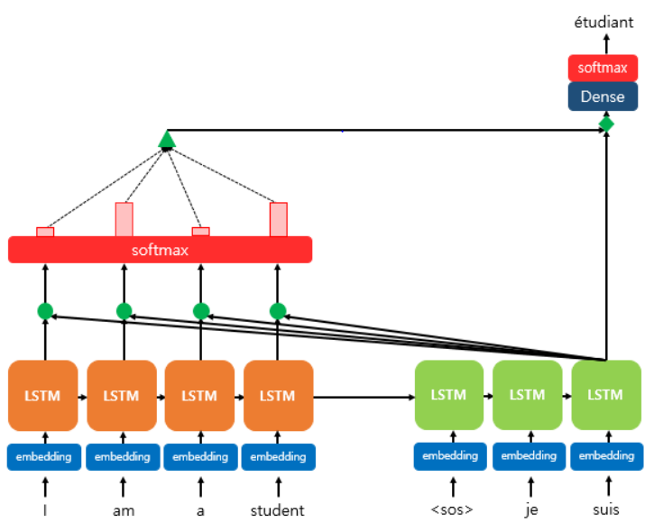
모델링
Attention

Slide 18
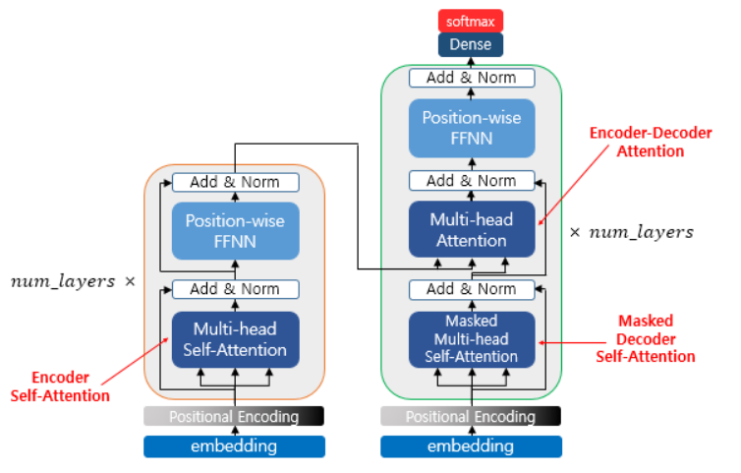
모델링
Transformer

Slide 19
웹 시연

Slide 20
성능 비교
문래동까지 배달이 얼마나 걸리나요?
문래동까지 배달이 얼마나 걸리나요?
10분이요
최소 40분 이상 걸려요
김밥에 오이 빼주세요
김밥에 오이 빼주세요
내장 이 주세요.
네, 오이는 빼드리겠습니다.
seq2seq
transformer

Slide 21
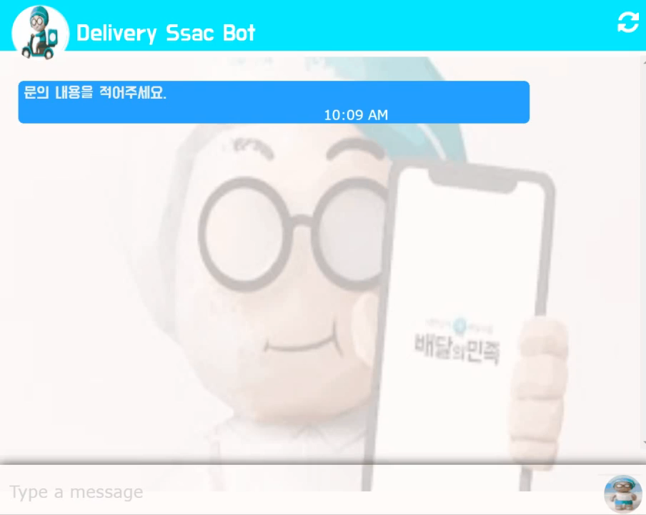
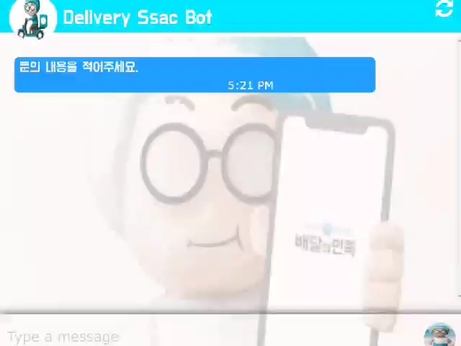
시연 영상
고객 응대
고객 주문

Slide 22
끗

